Slide 1
온라인 쇼핑몰 관리 시스템
2팀
20191122 김준영
20191125 박형민
20191135 천준영

Slide 2
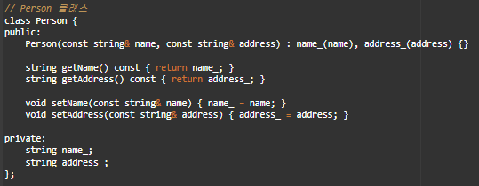
Person 클래스
Person: 이름(name)과 주소(address) 정보를 가지는 클래스

Slide 3
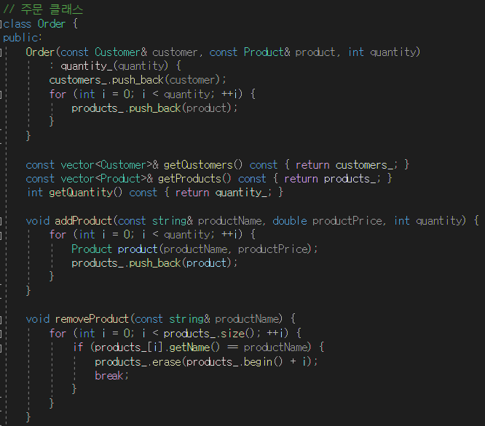
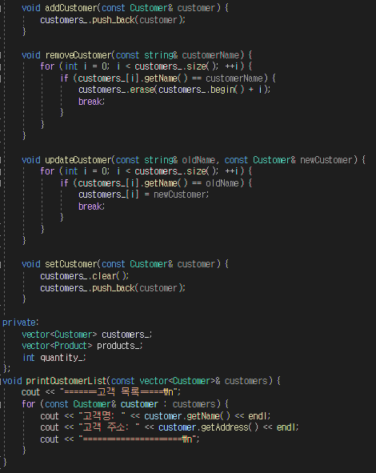
주문(Order) 클래스
이 코드는 고객, 상품, 주문과 관련된 클래스를 포함하는 프로그램입니다. 주문은 고객과 상품을 연결하여 생성되며, 주문에는 여러 개의 상품을 추가하거나 제거할 수 있습니다. 또한, 고객 정보를 추가, 삭제, 수정하고 고객 목록을 출력하는 기능도 포함되어 있습니다.

Slide 4

고객(Customer) 클래스
Customer: 이름(name)과 주소(address) 정보를 가지며 Person 클래스를 상속받음

Slide 5
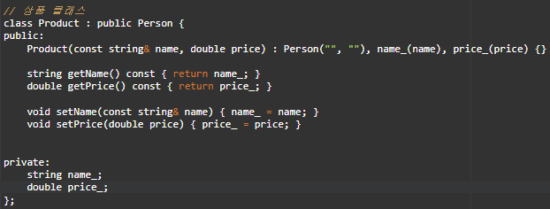
상품(Product) 클래스
Product: 이름(name)과 가격(price) 정보를 가지며 Person 클래스를 상속받음

Slide 6
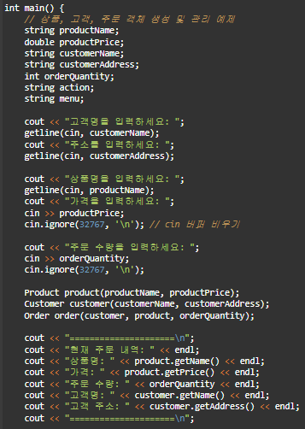
Main함수
main: 사용자로부터 입력을 받아 Product, Customer, Order 객체를 생성하고 출력하는 함수. 또한, while문을 이용해 상품 추가, 삭제, 고객 정보 변경 기능을 구현함.

Slide 7
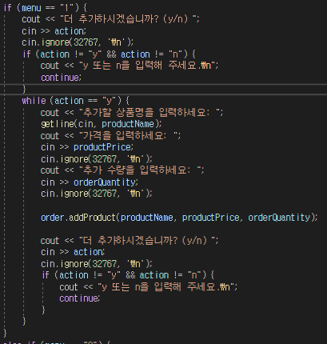
상품 추가
상품 추가 (menu == "1"): 사용자로부터 추가 여부를 묻고, 추가할 경우에는 상품명, 가격, 수량을 입력받아 Product 객체를 생성하고 order 객체에 추가합니다. 추가 여부를 반복해서 물어보고, 추가하지 않을 경우 다음 동작을 수행합니다.

Slide 8
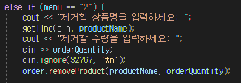
상품 제거
상품 제거 (menu == "2"): 사용자로부터 상품 제거 여부를 묻고,상품 제거 할 개수를 입력받고 개수 만큼 삭제

Slide 9
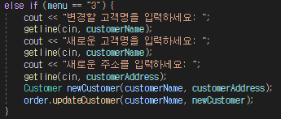
고객 정보 변경
고객 정보 변경 (menu == "3"): 사용자로부터 새로운 고객명과 주소를 입력받아 customer 객체의 이름과 주소를 변경합니다.

Slide 10
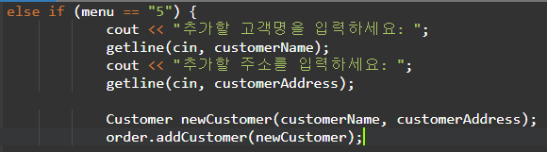
고객 정보 추가
이 코드는 사용자로부터 고객의 이름과 주소를 입력받아, 새로운 고객 객체를 생성하고 이를 주문 객체의 고객 목록에 추가합니다.

Slide 11

고객 정보 삭제
이 코드는 사용자로부터 삭제할 고객의 이름을 입력받아, 해당 고객을 주문 객체의 고객 목록에서 제거합니다.

Slide 12
고객 목록 출력
이 코드는 주문 객체의 고객 목록을 가져와서 출력하는 역할을 합니다.

Slide 13

출력
이 코드는 메뉴가 "4"일 경우 주문에 포함된 상품 목록을 출력하는 부분입니다. 상품 목록을 가져와서 각 상품의 이름과 가격을 순서대로 출력합니다. 출력할 때 각 상품의 번호를 함께 표시하고, 가격은 "원" 단위로 표기됩니다.

Slide 14
감사합니다.

